Slide 1
منصة تدرّج للرياضيات — سلاسل البكالوريا
سلسلة الأعداد المركبة والتحويلات
∑
تمارين مع الحلول النموذجية المفصلة + التمثيلات البيانية
ثالثة ثانوي — استعداد للبكالوريا
الصور المختلفة، العمليات، الشكل المثلثي، المعادلات المركبة، والتحويلات الهندسية — تمارين شاملة مع الحلول النموذجية.
تحت إشراف الأستاذ: عدلي أسعد
8 صفحات + 1 تمثيل بياني — PowerPoint قابل للتحميل والعرض

Slide 2
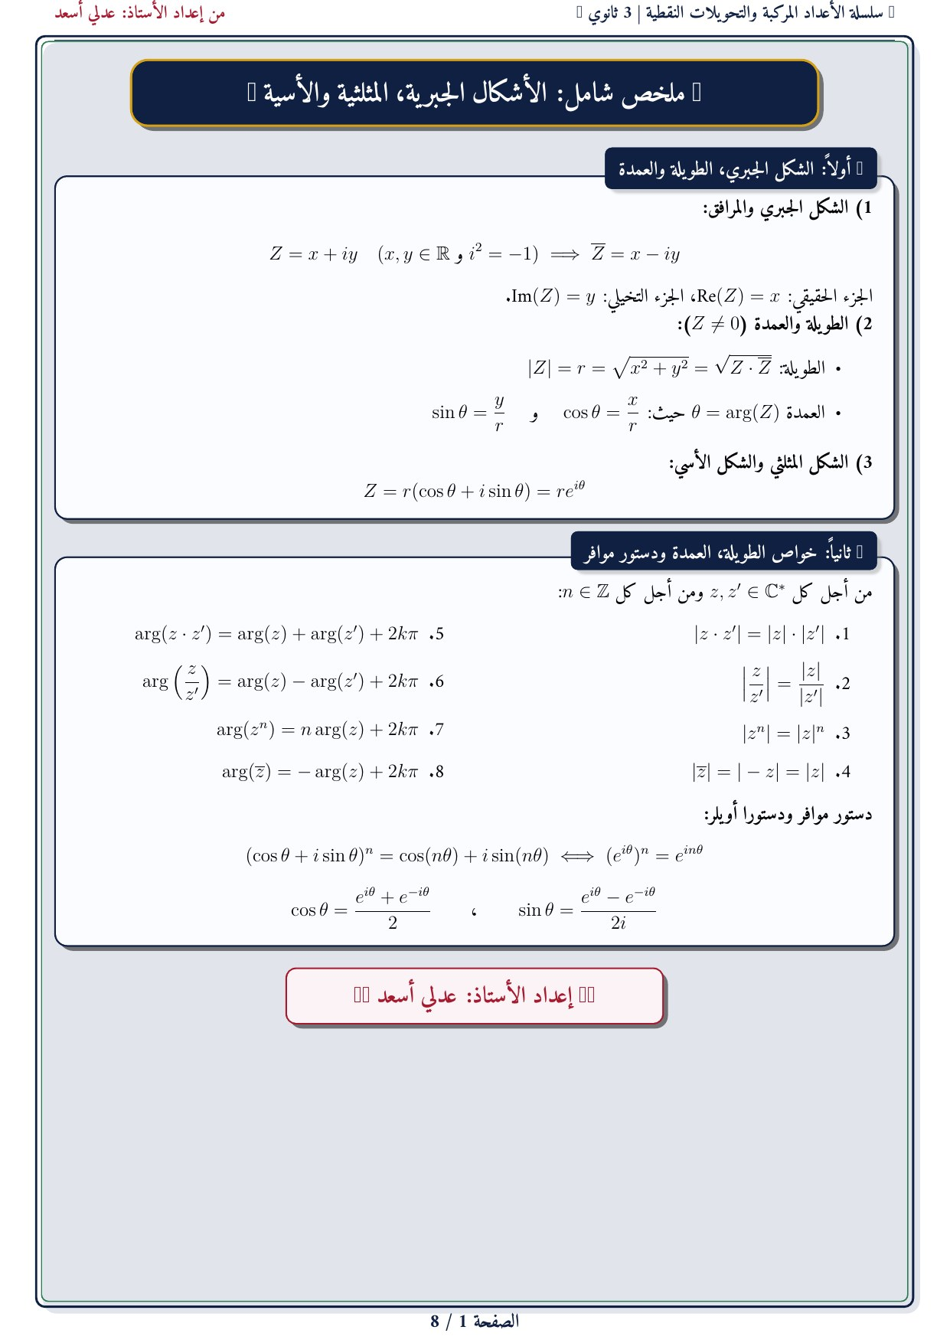
تدرّج للرياضيات
تحت إشراف الأستاذ عدلي أسعد
سلسلة الأعداد المركبة والتحويلات
الحلول النموذجية المفصلة
صفحة 1 / 8

Slide 3
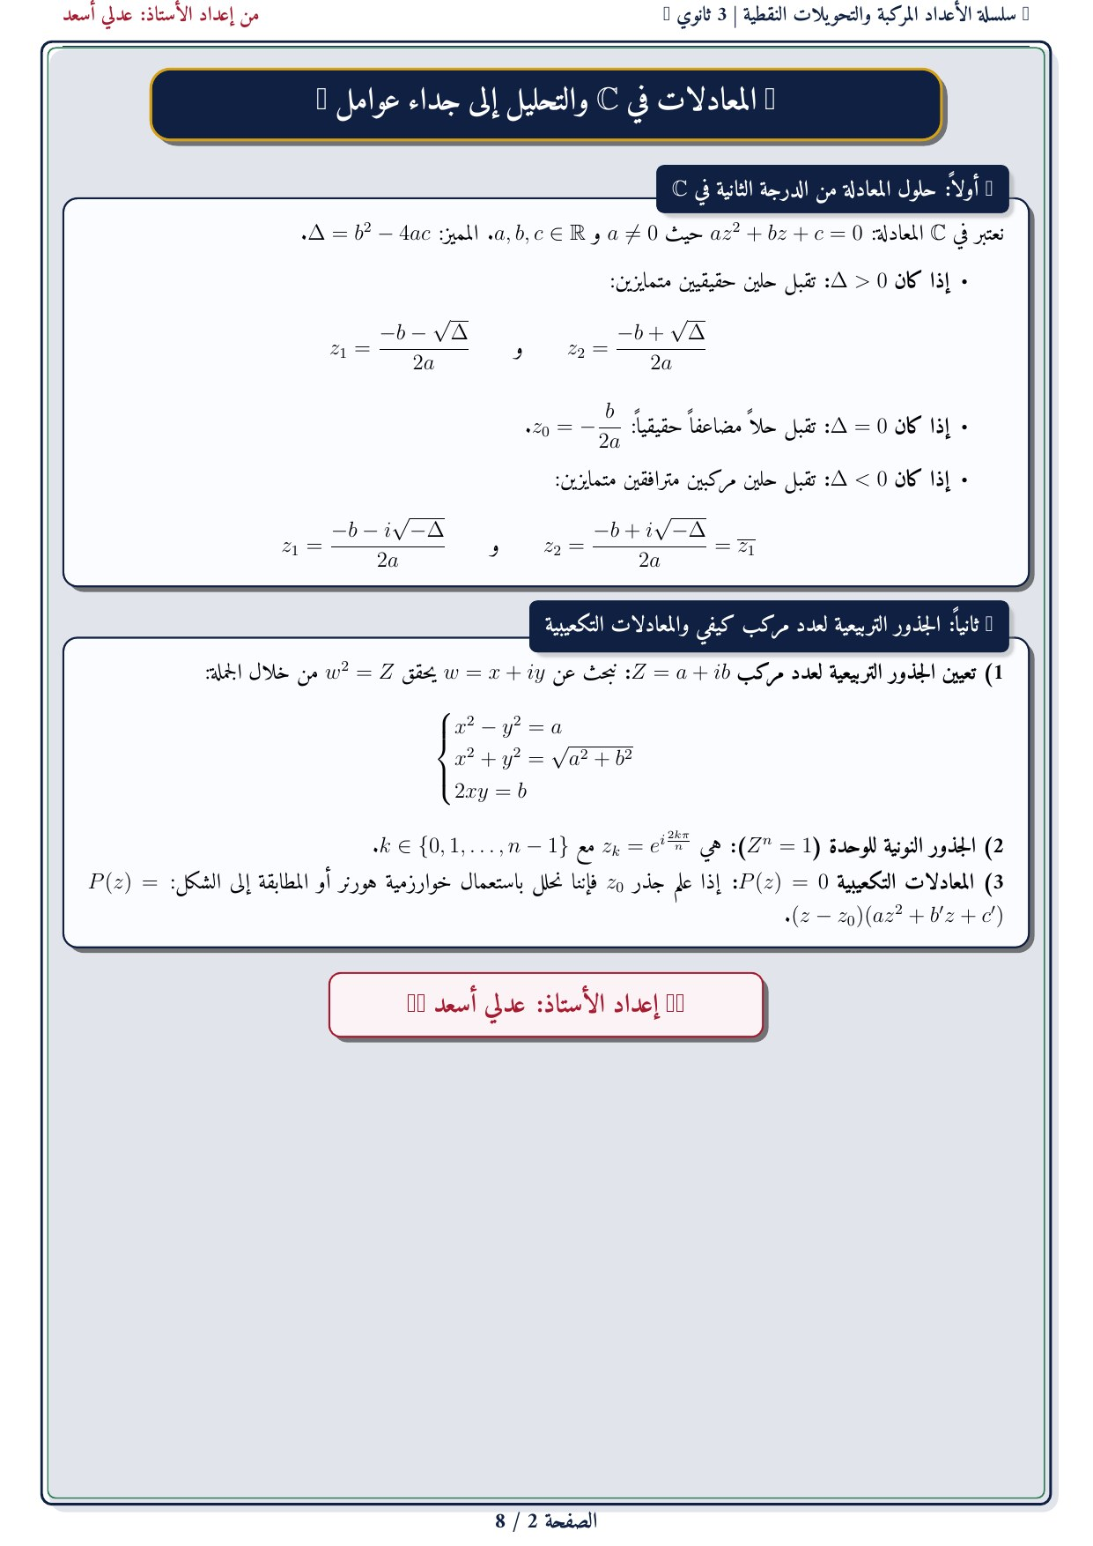
تدرّج للرياضيات
تحت إشراف الأستاذ عدلي أسعد
سلسلة الأعداد المركبة والتحويلات
الحلول النموذجية المفصلة
صفحة 2 / 8

Slide 4
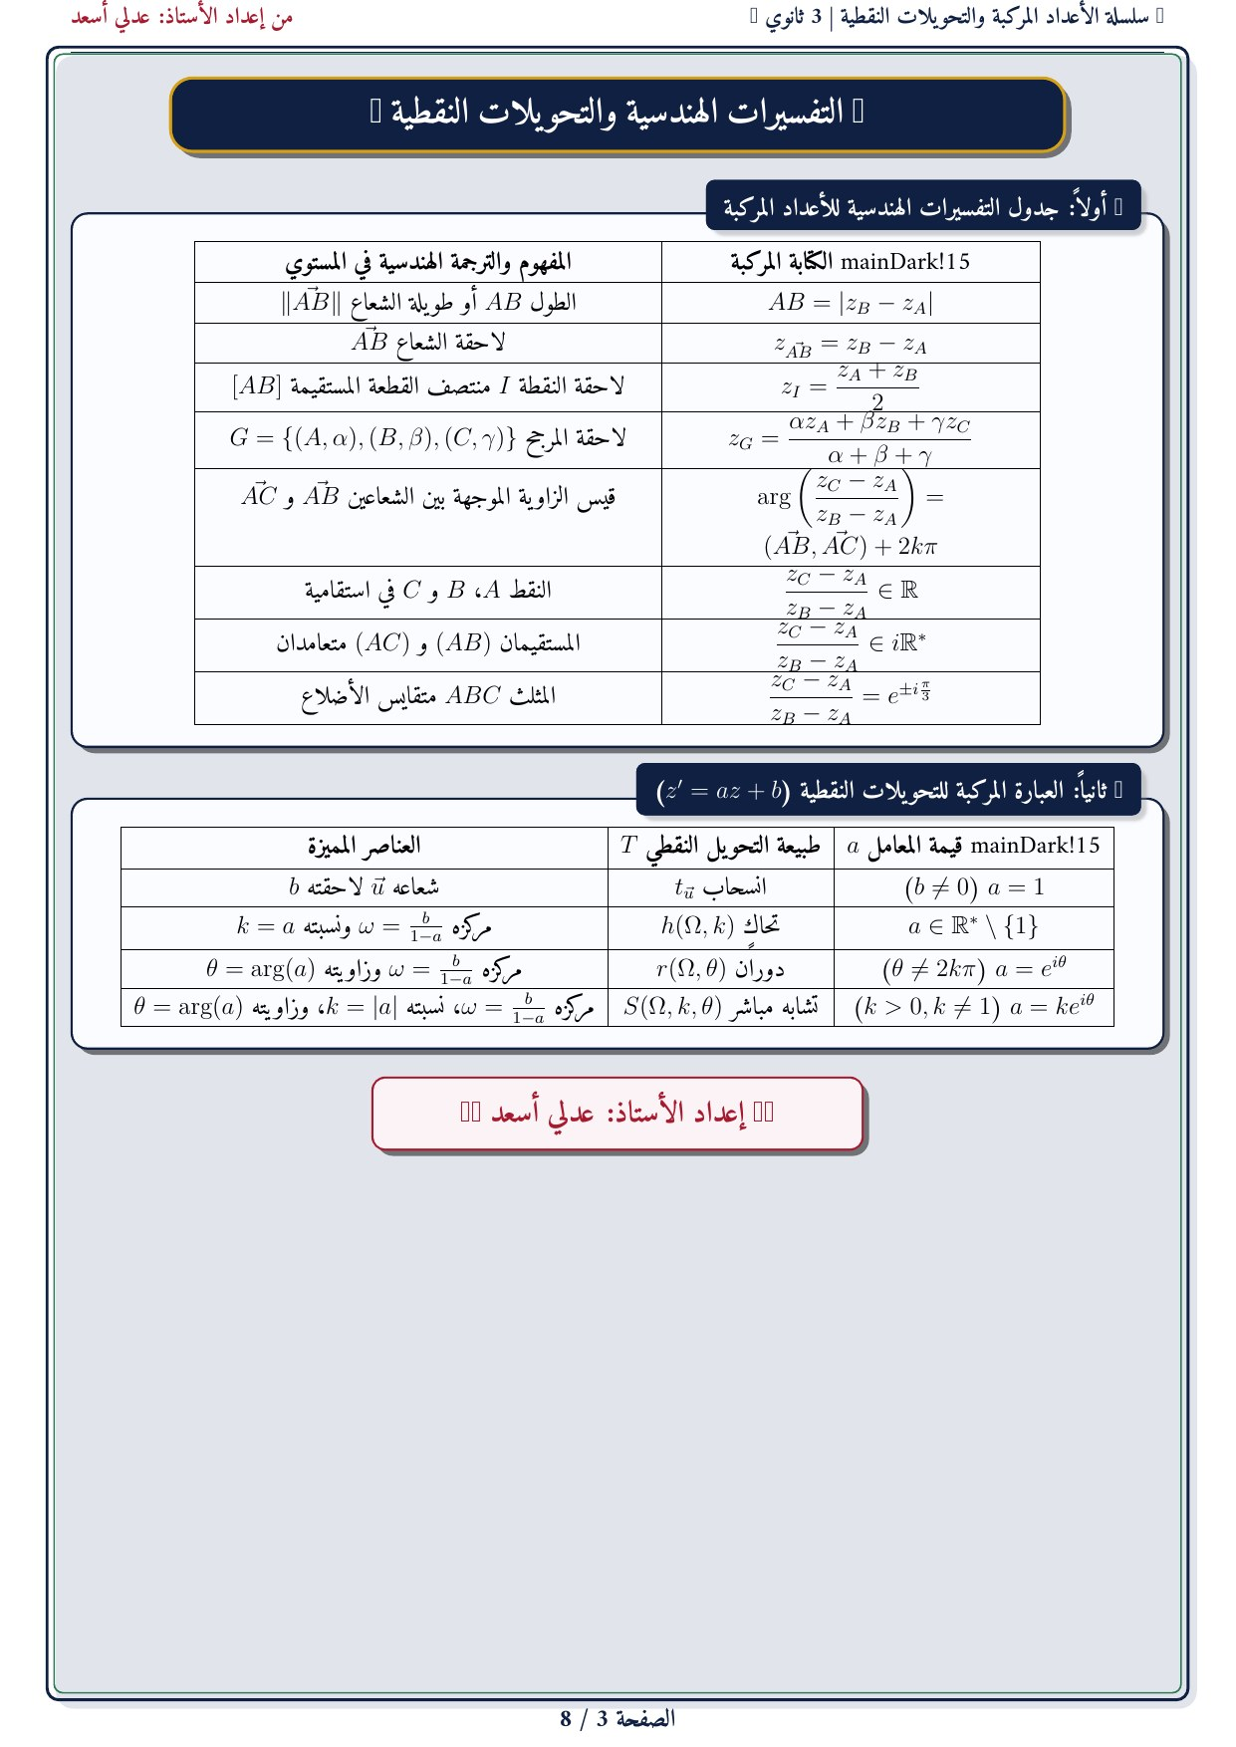
تدرّج للرياضيات
تحت إشراف الأستاذ عدلي أسعد
سلسلة الأعداد المركبة والتحويلات
الحلول النموذجية المفصلة
صفحة 3 / 8

Slide 5
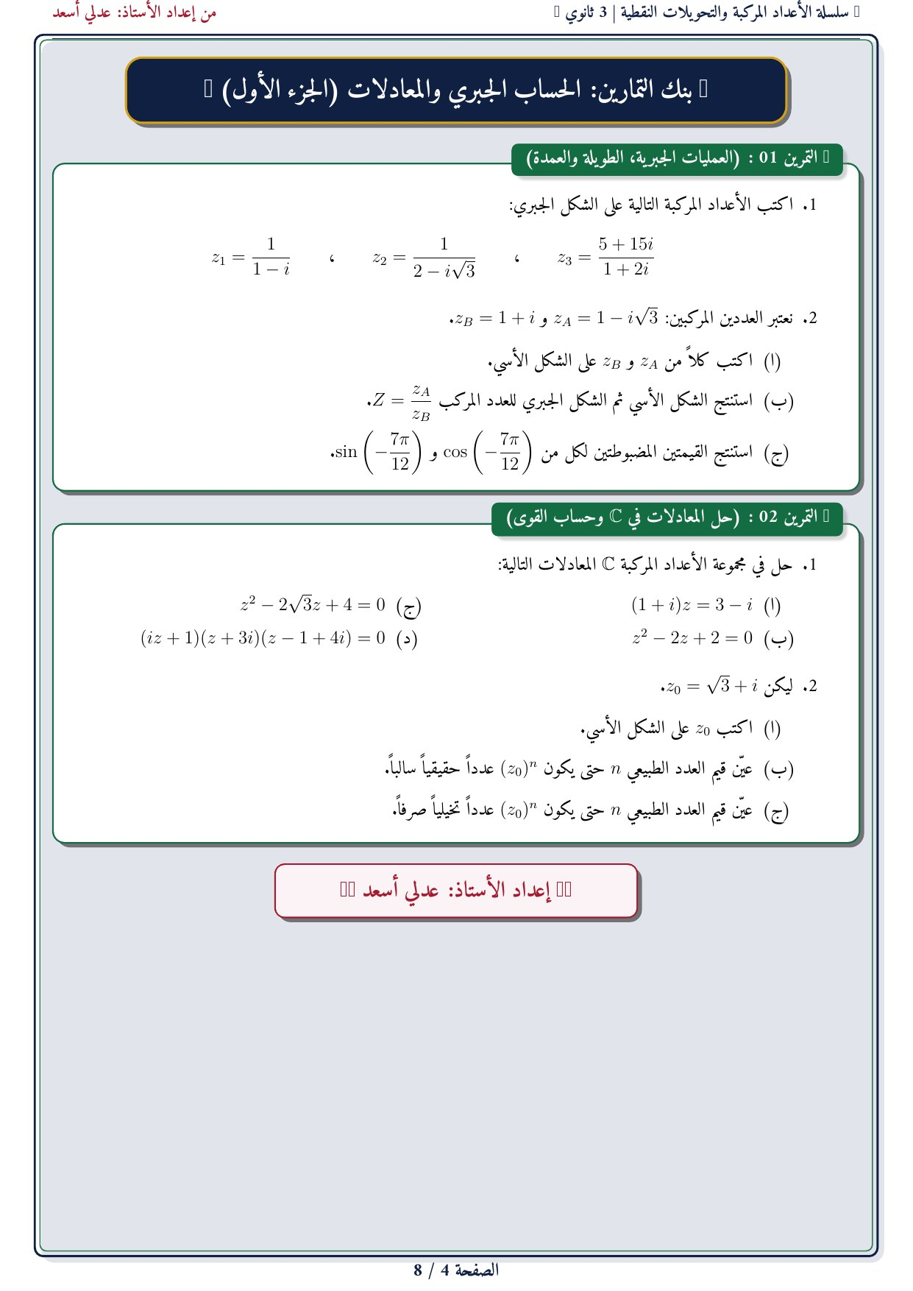
تدرّج للرياضيات
تحت إشراف الأستاذ عدلي أسعد
سلسلة الأعداد المركبة والتحويلات
الحلول النموذجية المفصلة
صفحة 4 / 8

Slide 6

تدرّج للرياضيات
تحت إشراف الأستاذ عدلي أسعد
سلسلة الأعداد المركبة والتحويلات
الحلول النموذجية المفصلة
صفحة 5 / 8

Slide 7
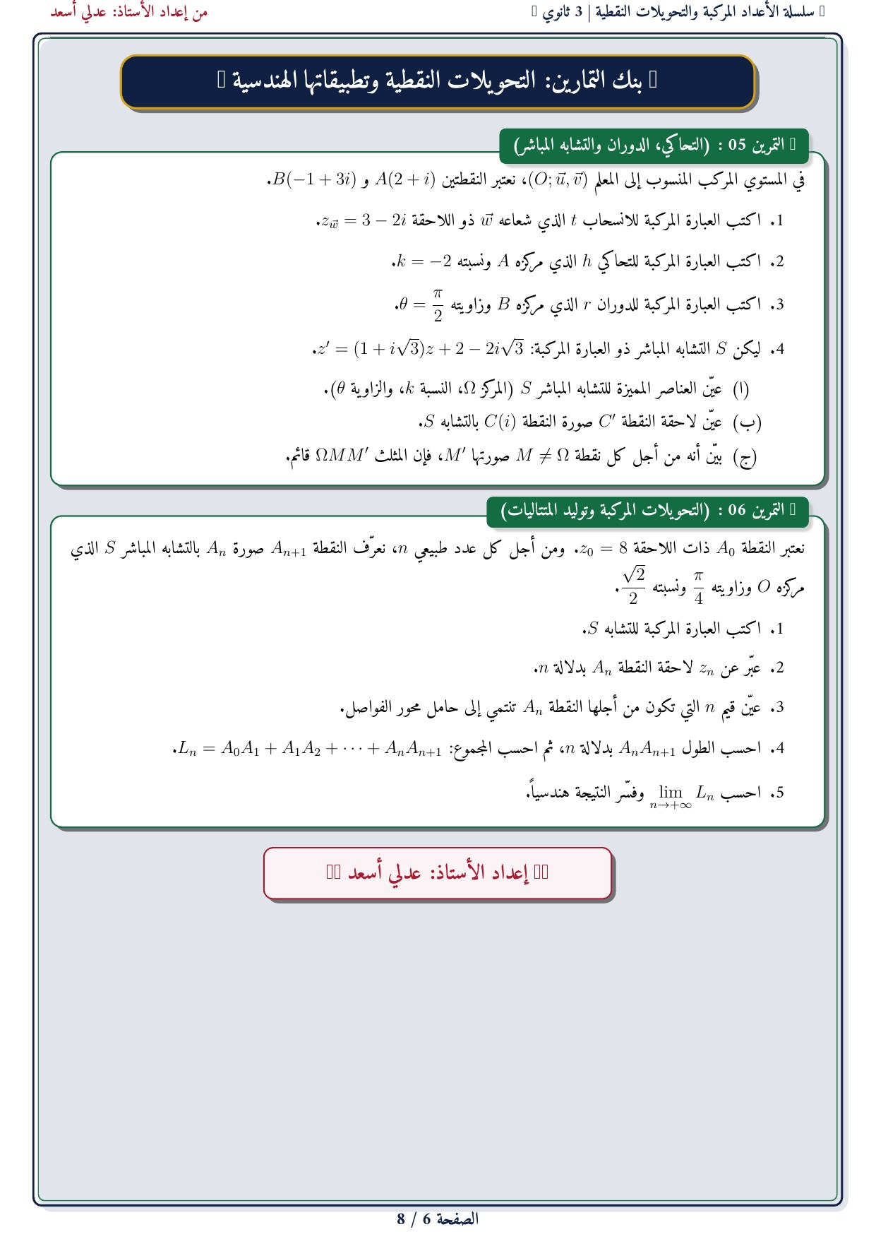
تدرّج للرياضيات
تحت إشراف الأستاذ عدلي أسعد
سلسلة الأعداد المركبة والتحويلات
الحلول النموذجية المفصلة
صفحة 6 / 8

Slide 8
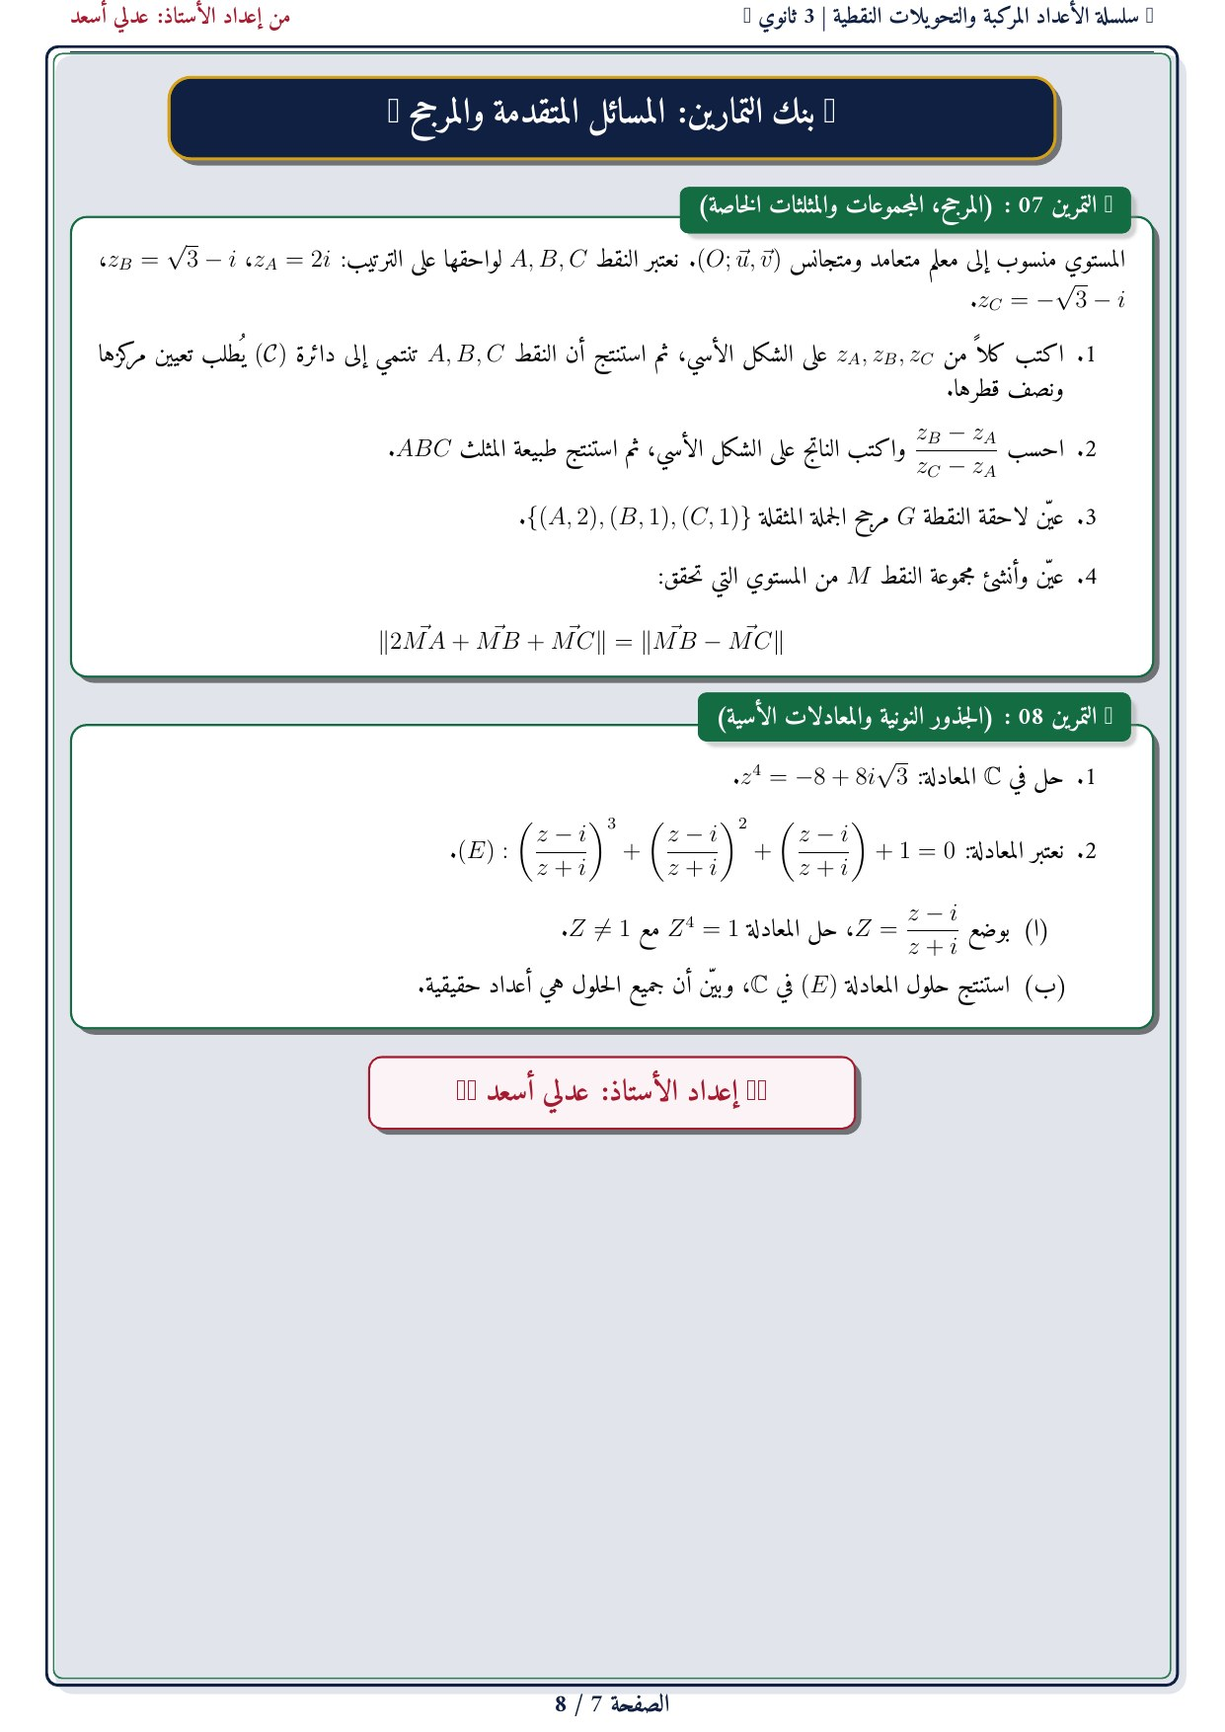
تدرّج للرياضيات
تحت إشراف الأستاذ عدلي أسعد
سلسلة الأعداد المركبة والتحويلات
الحلول النموذجية المفصلة
صفحة 7 / 8

Slide 9
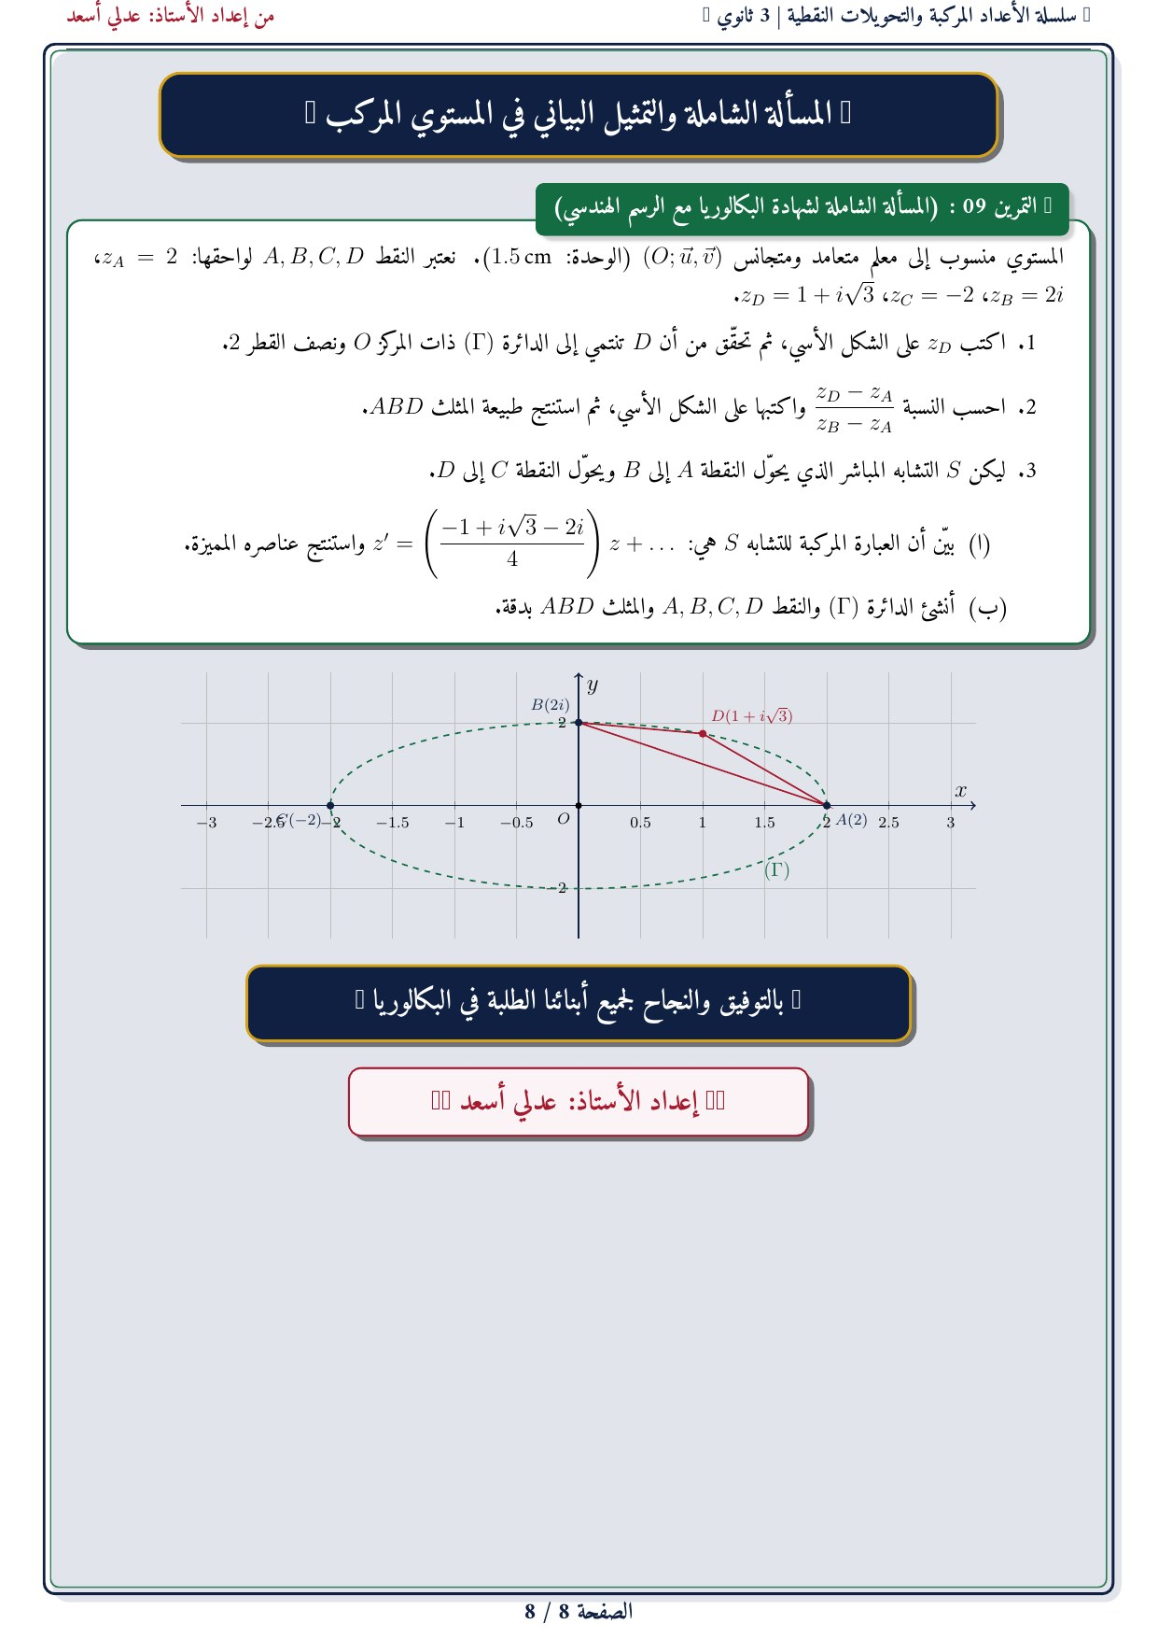
تدرّج للرياضيات
تحت إشراف الأستاذ عدلي أسعد
سلسلة الأعداد المركبة والتحويلات
الحلول النموذجية المفصلة
صفحة 8 / 8

Slide 10
التمثيلات البيانية المرافقة
1 رسوم رياضية توظف في قراءة الحلول وفهم السلوك الهندسي
منحنيات • شجرة • Argand

Slide 11
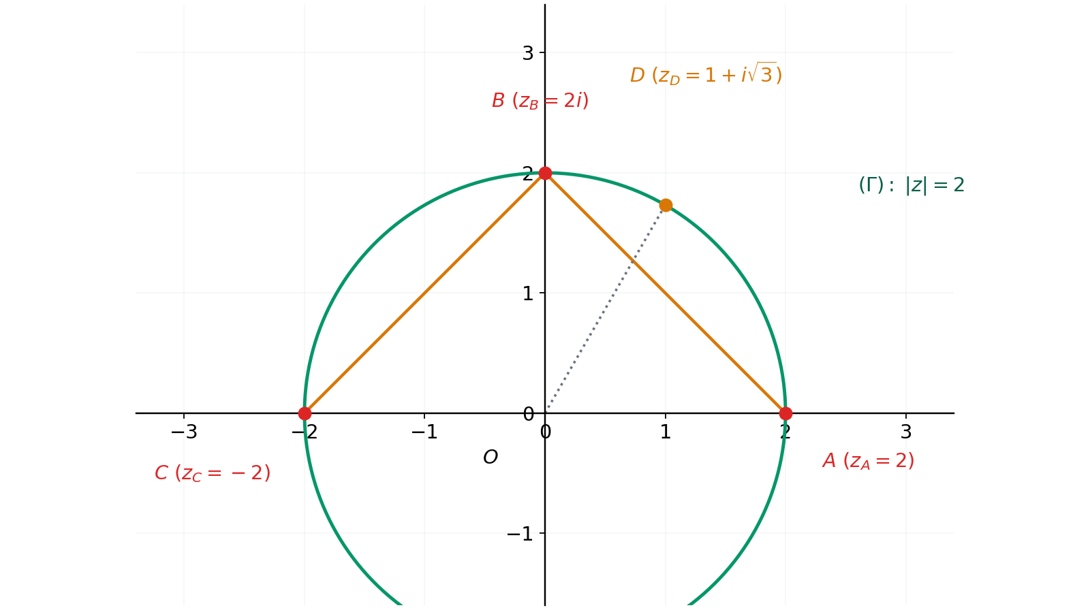
التمرين 09 — الدائرة (Γ) والنقط A, B, C, D والمثلث ABD
النقط الأربع تنتمي جميعاً إلى الدائرة (Γ) مركزها O ونصف قطرها 2 — z_D = 1 + i√3 = 2e^(iπ/3) على الشكل الأسي، والمثلث ABD يُنشأ بدقة بوحدة 1.5 cm.

